Slide 1
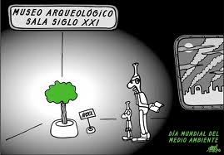
PROBLEMAS MEDIOAMBIENTALES

Slide 2
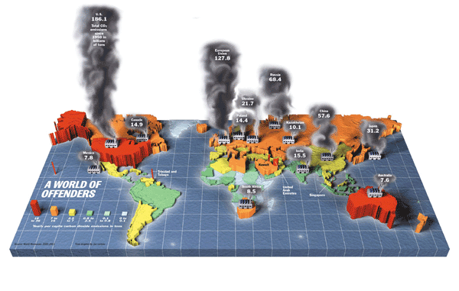

Slide 3
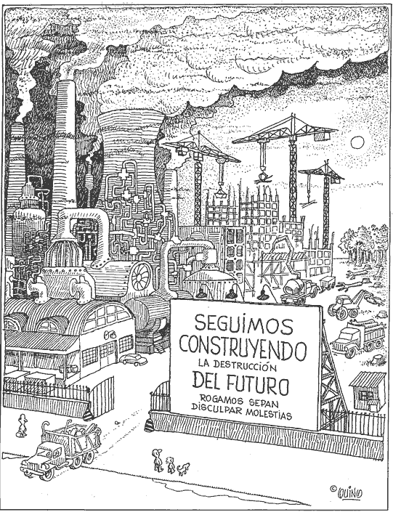

Slide 4
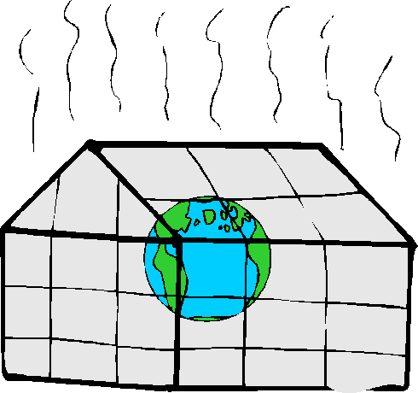
1. EFECTO INVERNADERO
Ver Swf

Slide 5
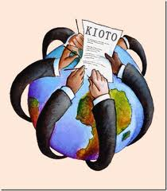
La gravedad de la situación llevó la adopción del Protocolo de Kyoto (1997). Para reducir paulatinamente emisiones contaminantes.
Pero el acuerdo recién entró en vigor el 16 de febrero de 2005.

Slide 6
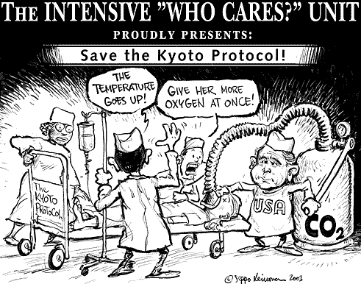

Slide 7
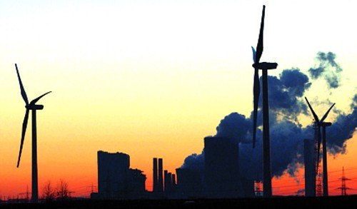

Slide 8
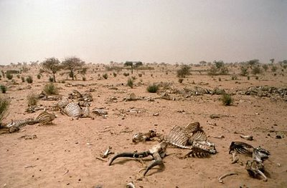
2. DESERTIFICACIÓN

Slide 9
Aproximadamente entre el 10 y el 20% de las tierras secas se encuentran ya degradadas y, de no tomarse medidas al respecto, la desertificación pondrá en peligro futuras tierras.

Slide 10
3. Agotamiento del agua dulce

Slide 11
Será la principal causa de guerra del siglo XXI.
Solo la industria y la agricultura, ocupan el 70% del agua disponible.

Slide 12
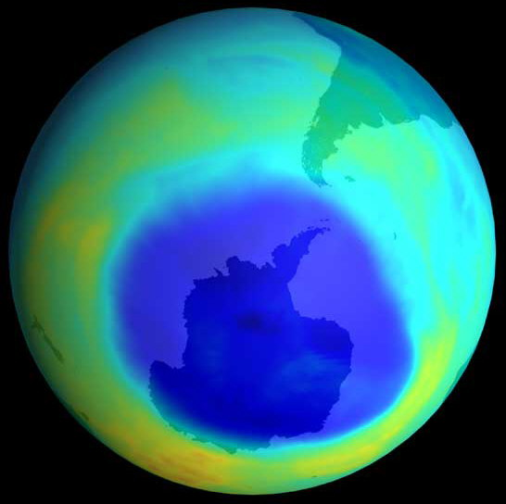
4. DETERIORO DE LA CAPA DE OZONO

Slide 13
Desde 1985, estudios revelan una drástica disminución de la capa de ozono en la zona Antártica.
Producto de la emisión de clorofluorocarbono, presentes en:
Aerosoles, refrigeradores.

Slide 14
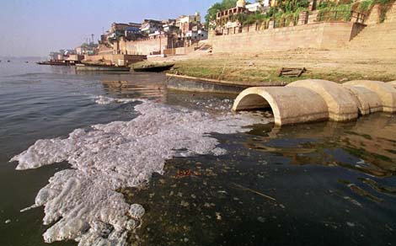
5. CONTAMINACIÓN DE MARES

Slide 15
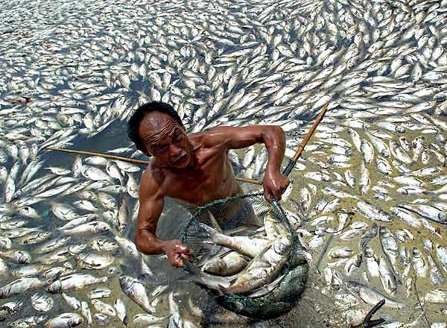
La contaminación provoca intoxicación de los peces, llevando una disminución de la producción pesquera.

Slide 16
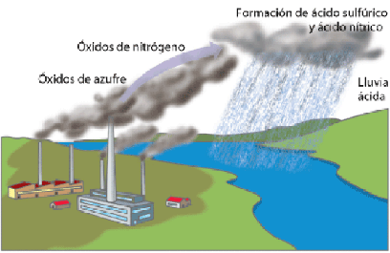
6. LLUVIA ÁCIDA

Slide 17
Contamina suelos, afectando vegetales y producción agrícola.

Slide 18
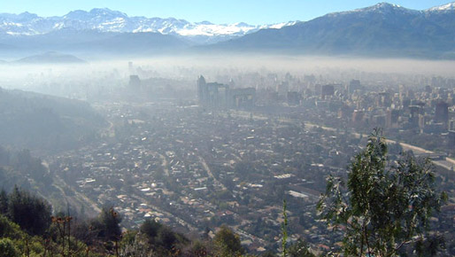
7. CONTAMINACIÓN DEL AIRE

Slide 19
El smog como es conocido, tiene graves repercuciones sobre la salud de la población.

Slide 20
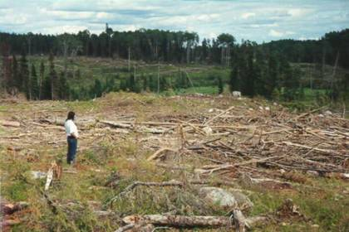
8. DEFORESTACIÓN

Slide 21
El caso más dramático lo está viviendo la selva amazónica en Brasil, que es considerada el pulmón del mundo.

Slide 22
ACCIONES DE LA COMUNIDAD INTERNACIONAL
INVESTIGAR:
CLUB DE ROMA (1968)
PNUMA (1972)
COMISIÓN BRUNTLAND (1987)
CUMBRE DE LA TIERRA (1992)

